Slide 1
Sistema de Administración para la optimización de inventarios en Ópticas con Implementación de Seguridad Basada en la ISO 27001 e ISO 27002 Daniel Santiago Soto Villamil

Slide 2
1
Introducción

Slide 3
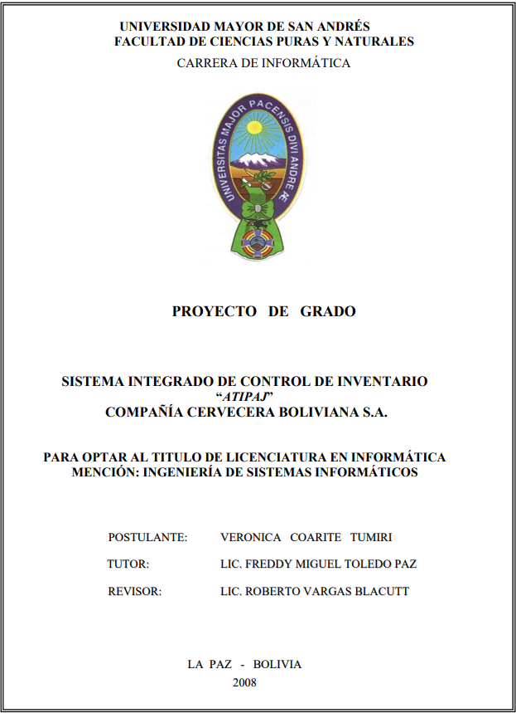
Sistema Integrado de Control de Inventario 'ATIPAJ' Compañía Cervecera Boliviana S.A.
Por: Verónica Coarite Tumiri
Antecedentes

Slide 4
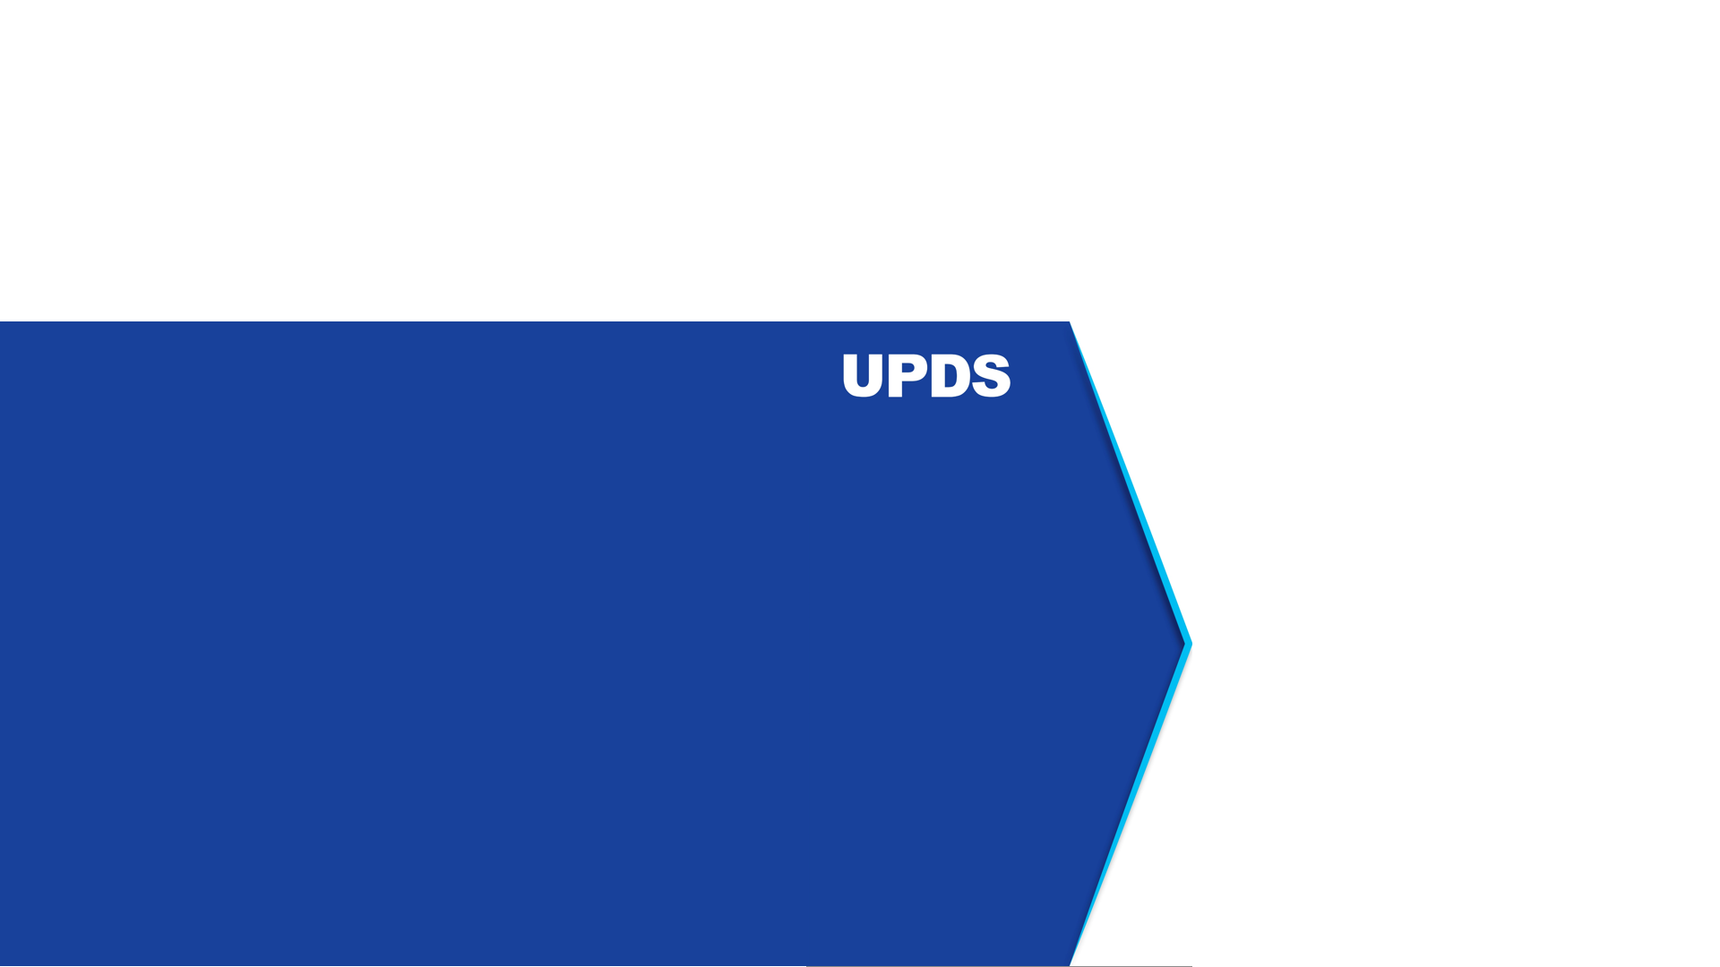
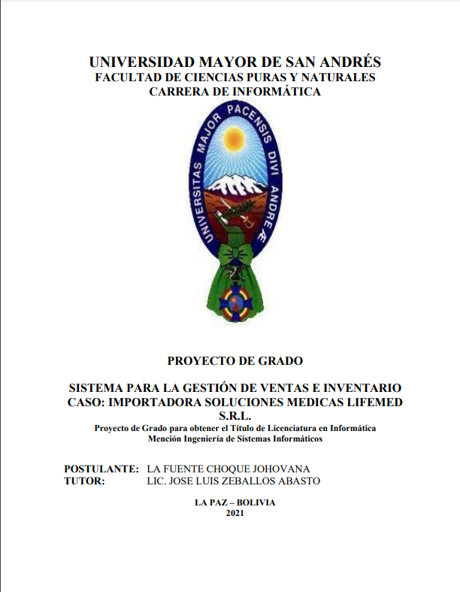
Sistema Integrado de Control de Inventario 'ATIPAJ' Compañía Cervecera Boliviana S.A.
Por: Verónica Coarite Tumiri
Sistema para la Gestión de Ventas e Inventario Caso: Importadora Soluciones Médicas Lifemed S.R.L.
Por: Johovana La Fuente Choque
Antecedentes
La revisión de estos proyectos muestra la importancia de un enfoque integral en la administración de inventarios, que combine la eficiencia técnica con la seguridad de la información.

Slide 5
Planteamiento de Problema
Sistema para la Gestión de Ventas e Inventario Caso: Importadora Soluciones Médicas Lifemed S.R.L.
Por: Johovana La Fuente Choque
Optimización tecnológica
Protección de datos
Estandarización de procesos
Gestión eficiente de recursos
Capacitación del personal
Coordinación efectiva
¿Cómo puede un sistema de administración de inventarios, basado en los estándares de seguridad ISO 27001 e ISO 27002, mejorar la eficiencia técnica y la seguridad de la información en ópticas?
Antecedentes

Slide 6
Objetivos Específicos
Objetivos
Analizar los requisitos de seguridad y eficiencia para la administración de inventarios en ópticas, con el fin de establecer un marco adecuado para el desarrollo del sistema centralizado.
Objetivó General
Establecer un modelo de administración de inventarios que este alineado con las necesidades operativas de las ópticas, permitiendo una mayor comprensión del flujo de información y la protección de datos en los procesos técnicos.
Desarrollar un sistema de administración de inventarios para ópticas, basado en los estándares de seguridad ISO 27001 e ISO 27002, con el propósito de optimizar la administración de inventarios y favorecer la protección de la información sensible, mejorando la eficiencia técnica y la seguridad de los datos en el contexto del sector óptico.
Evaluar las directrices usadas en la administración de inventarios en ópticas, conforme a las normas ISO 27001 e ISO 27002, para apoyar el cumplimento con los estándares internacionales de seguridad y eficiencia.
Desarrollar procesos automatizados en el sistema de administración de inventarios, enfocándose en la trazabilidad de los productos, para mejorar la eficiencia técnica.

Slide 7



Justificación social
Justificación
Justificación Económica
Optimizar la Administración de Inventarios
Reducción de Costos por Administración de inventarios.
Mejora de Ambiente Laboral
Protección de datos sensibles con normas ISO.
Protección de Datos en el Sector Óptico.
Mayor eficiencia y competitividad para nuevas inversiones.

Slide 8







Métodos de Investigación
Lógica de la Investigación:
Enfoque de la Investigación:
Cualitativo
Inductivo
Diseño de la Investigación:
Tipo de Investigación:
Aplicado y Teórico
Experimental & Transversal
Técnicas de Investigación y sus Instrumentos
Cuaderno de Campo
Entrevistas

Slide 9





Marco Teórico
SISTEMAS DE ADMINISTRACIÓN
DE INVENTARIOS
AUTENTICACIÓN Y CONTROL DE ACCESO
DESARROLLO DE SISTEMAS WEB CON NESTJS, REACT Y POSTGRESQL

Slide 10
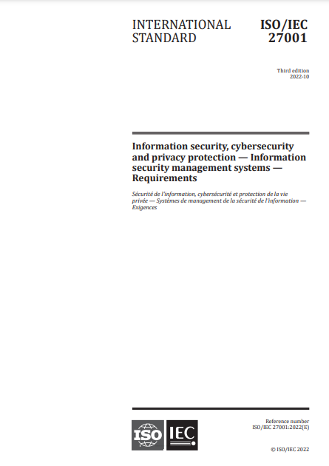
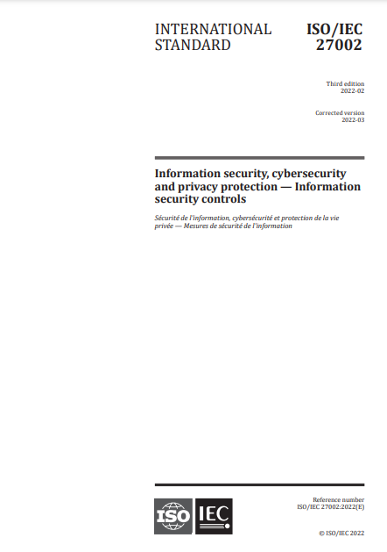
Marco Teórico
IMPLEMENTACIÓN DE SEGURIDAD BASADA
EN ISO 27001 E ISO 27002
ISO 27001
ISO 27002
UPDS

Slide 11


El Arte de Vivir se Asemeja más
a la lucha que la Danza
Marco Aurelio

